Slide 1
Introducción a Docker y contenedores
APRENDE DOCKER DESDE CERO
www.danisoft.com.coo
sistemas@danisoft.com.co

Slide 2



Aprende Docker desde Cero
Un poco de historia
Docker es un proyecto de código abierto que permite automatizar el despliegue de aplicaciones dentro de contenedores O CONTAINERS.
Docker fue iniciado por Salomón Hykes dentro de una empresa llamada dotCloud, junto con otros colaboradores
Docker fue liberado como código abierto en marzo de 2013.
Aunque no es el único entorno de contenedores existente, es actualmente el más utilizado
Se han ido creando colaboraciones con grandes empresas del sector, que de
hecho participan de forma activa en el proyecto.
www.danisoft.com.coo
sistemas@danisoft.com.co

Slide 3
Aprende Docker desde Cero
¿Qué es un contenedor?
Los contenedores son un símil de la problemática existentes en la gestión de mercancías en años pasados
Cada integrante de la cadena de transporte manejaba sus propios tipos de contendores o embalajes, lo que suponía un grave problema de logística
Se decidió adaptar un formato estándar para evitar estos problemas
Todos, desde el camión, al barco, pasando por la grúa del puerto están adaptados para estos contenedores estándar
Este tipo de estandarización supone un enorme ahorro de coste y energía
www.danisoft.com.coo
sistemas@danisoft.com.co

Slide 4

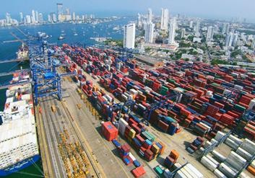
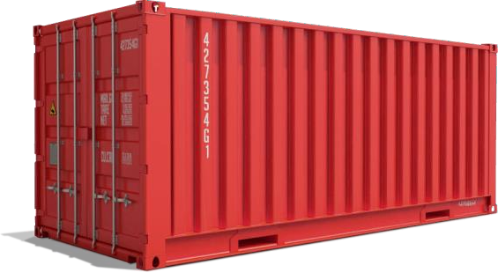


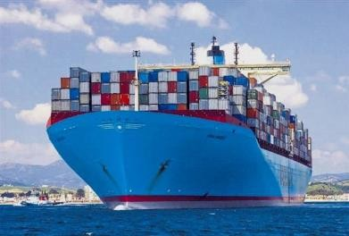
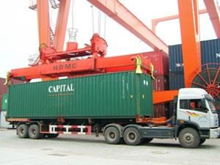
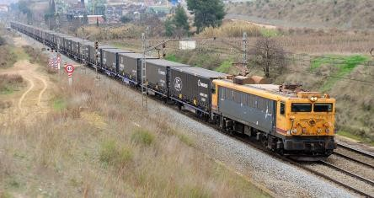
Aprende Docker desde Cero
Una comparación adecuada
www.danisoft.com.coo
sistemas@danisoft.com.co

Slide 5
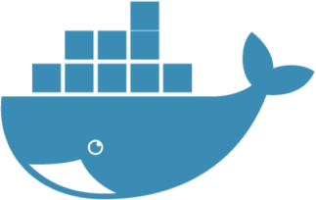
Aprende Docker desde Cero
¿Qé es un contenedor?
Un contenedor empaqueta de forma ligera todo lo necesario para que uno o mas procesos
funcionen: código, herramientas del sistema, bibliotecas del sistema, dependencias, etc.
Esto garantiza que siempre se podrá ejecutar, independientemente del entorno en el que queramos desplegarlo.
FRONTEND
MIDDLEWARE
BACKEND
CONTAINER
CONTAINER
CONTAINER
APACHE
Tomcat
Mysql
Web App
Java App
Ubuntu
debian
Centos
KERNEL
www.danisoft.com.coo
sistemas@danisoft.com.co

Slide 6
Aprende Docker desde Cero
Empaquetando APP
Por tanto, Docker está orientado a solucionar un problema similar pero en el mundo tecnológico
Poner en un contenedor un determinado entorno y que este pueda ser usado en cualquier plataforma si tener que cambiar nada
Web App
WINDOWS
LINUX
Base de datos
MAC
Entornos de desarrollo
AWS
Etc….
AZURE
www.danisoft.com.coo
sistemas@danisoft.com.co

